Slide 1










Slide 2





ĐOÀN TÀU
TRI THỨC
Trò chơi này thuộc bản quyền của trang Sen Đá, thầy cô có nhu cầu tham khảo thêm các trò chơi dạy học khác có thể liên hệ với trang của Sen Đá qua địa chỉ facebook bên dưới
https://www.facebook.com/TheGioiTroChoiDayHoc

Slide 3
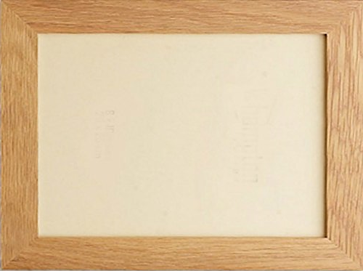



Chúng ta sẽ cùng theo một
chuyến tàu để đến tham quan nơi
sinh sống của các muôn thú.
Muốn vậy, các em hãy cố gắng
trả lời đúng những câu hỏi nhé!
Sẵn sàng cho chuyến tham quan nào!

Slide 4





Đúng
12
13
14
7 + 5 = ?

Slide 5



Đúng
99
95
90
Trò chơi này thuộc bản quyền của trang Sen Đá, thầy cô có nhu cầu tham khảo thêm các trò chơi dạy học khác có thể liên hệ với trang của Sen Đá qua địa chỉ facebook bên dưới
Số tròn chục lớn nhất có 2 chữ số là:
https://www.facebook.com/TheGioiTroChoiDayHoc

Slide 6



Đúng
12
11
10
Trò chơi này thuộc bản quyền của trang Sen Đá, thầy cô có nhu cầu tham khảo thêm các trò chơi dạy học khác có thể liên hệ với trang của Sen Đá qua địa chỉ facebook bên dưới
Số tròn chục nhỏ nhất có 2 chữ số là:
https://www.facebook.com/TheGioiTroChoiDayHoc
Gmail: SenDaStudio4291@gmail.com

Slide 7













Slide 8


Slide 9
1
Số?
a)
Số hạng | 6 | 6 | 6 | 6 | 6 | 6
Số hạng | 4 | 5 | 6 | 7 | 8 | 9
Tổng | 10 | ? | 12 | ? | ? | ?
11
13
14
15
13
?
b)
11
?
?
7
6
?
3
8
3
4
?
2
1
2
6
1
2
2
0

Slide 10
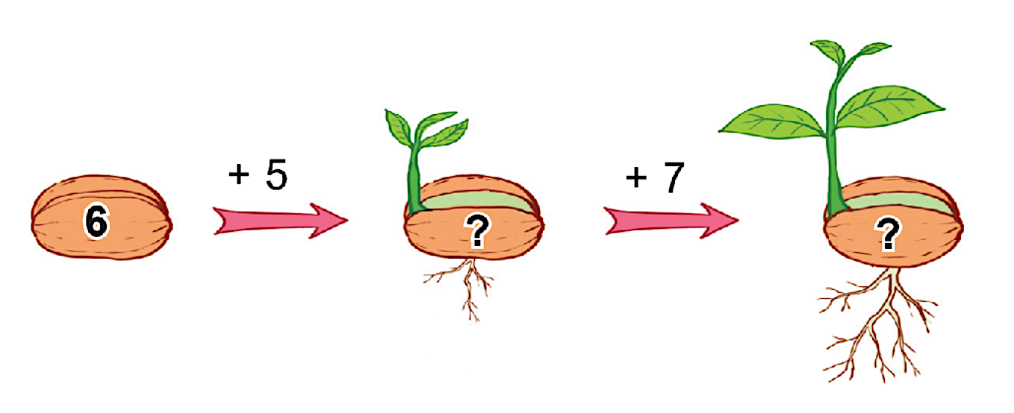
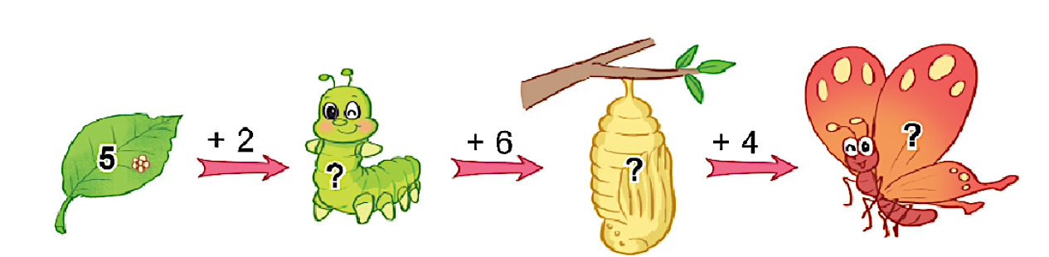
2
Số?
a)
11
18
b)
17
7
13

Slide 11
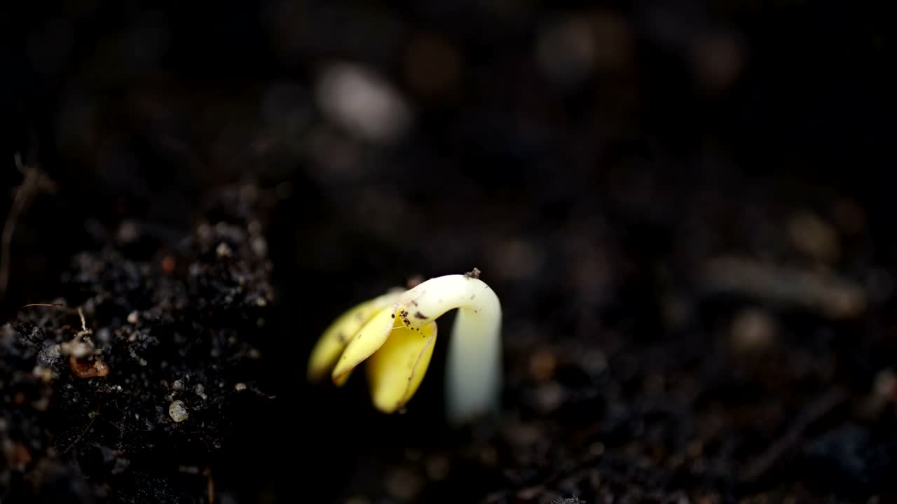

Slide 12
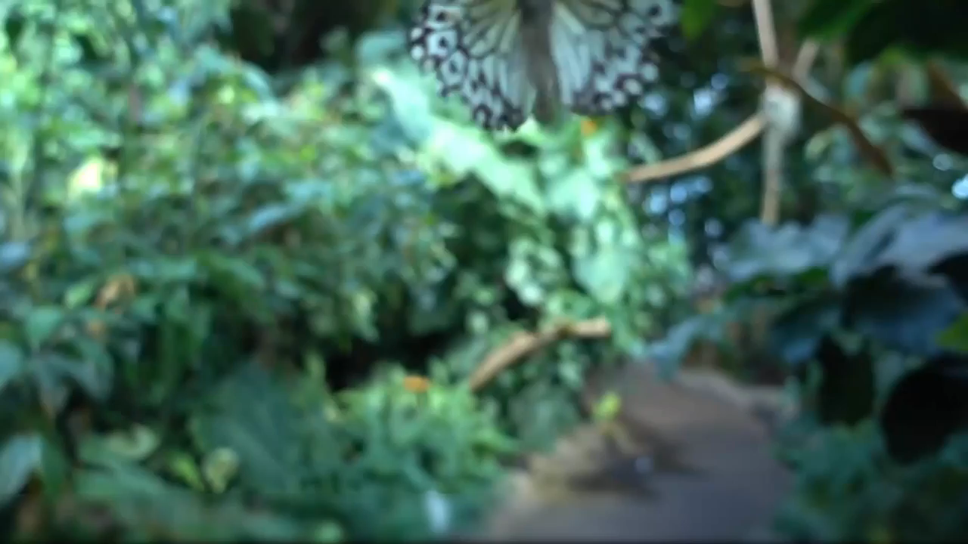

Slide 13












3
Nối hai phép tính có cùng kết quả:

Slide 14
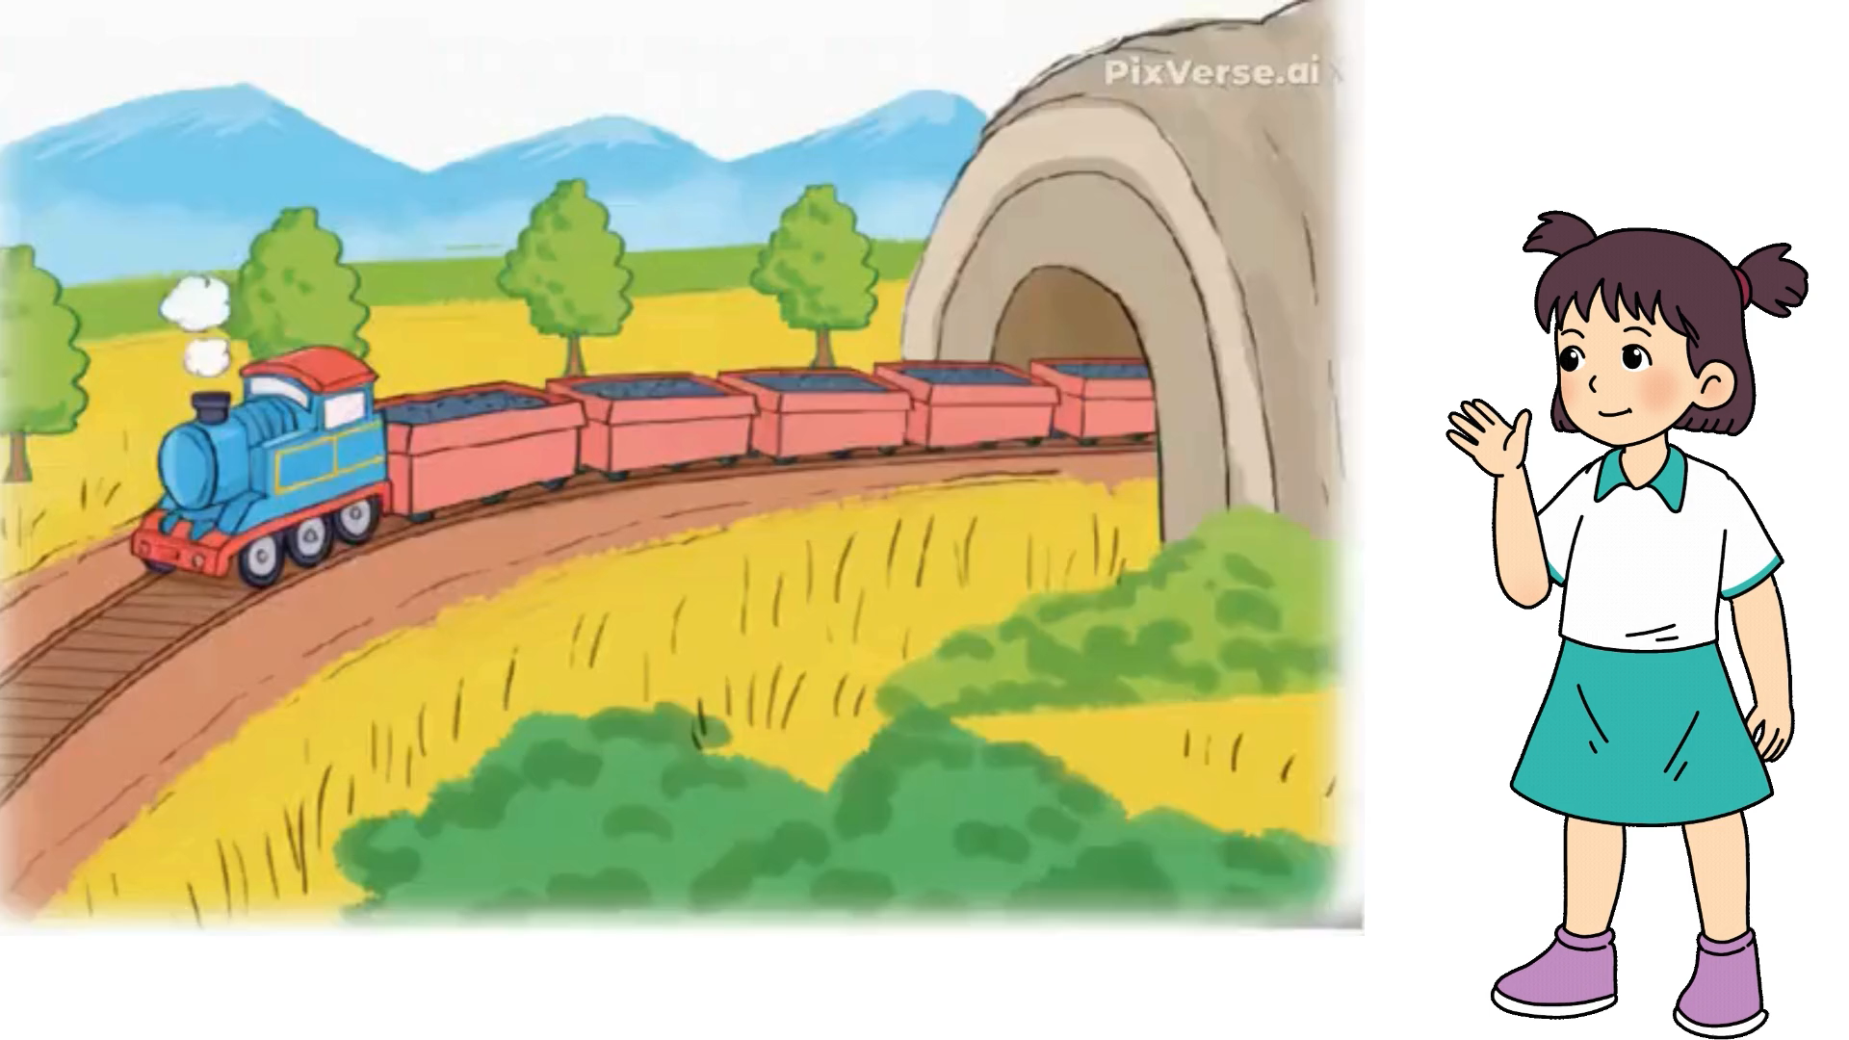

Slide 15
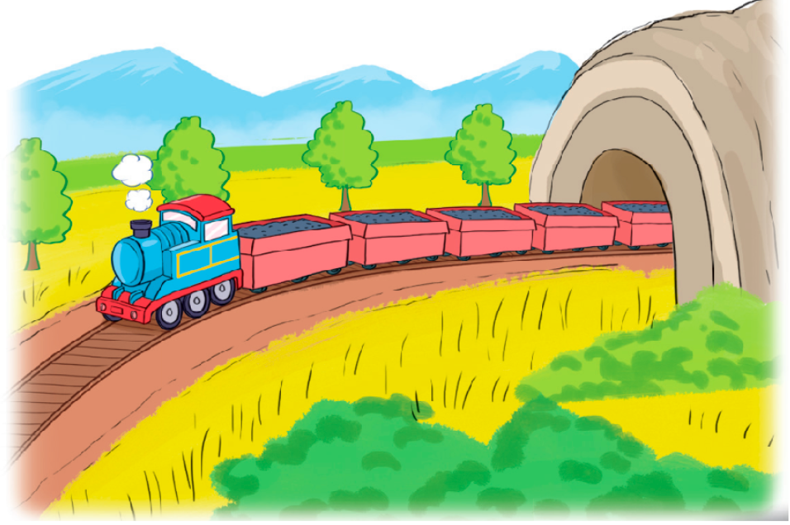
4
Đoàn tàu chở hàng có 4 toa đã ra khỏi đường hầm, còn 7 toa ở trong đường hầm. Hỏi đoàn tàu đó có tất cả bao nhiêu toa?
+ =
?
?
7
11
4
?

Slide 16

Hoàn thành bài tập.
Chuẩn bị bài mới.

Slide 17


